Slide 1
Проект ’I wanna be crusader’
Подготовил ученик 9 ‘А’ класса
Калинкин Михаил александрович

Slide 2
Я обожаю тематику средневековья, особенно эпоху крестовых походов. Также,
я – большой поклонник ‘рогаликов’ и ‘ платформеров‘. Сложив все идеи воедино,
я вспомнил о такой игре как ‘I wanna be the Boshy’, которую я когда-то проходил.
Так у меня возникла идея сделать что-то наподобие ‘Boshy’, но в сеттинге средневековья.
Изучая pygame, я понял, что моя идея вполне реализуема. Так что, я решил попробывать
воплотить свою идею в жизнь. Результатом стал этот проект.

Slide 3


12 классов
Главные классы:
Player
MainMenu
Button
Heretic
HereticStrong
Второстепенные:
Particle, Tile, Nothing
Camera, Portal, Spike
DeathWall
Больше 40 функций

Slide 4
Уникальность
Уникальность заключается в моем подходе. Я уделил внимание мелочам, которые,
несомненно, улучшили геймплей. Я сам рисовал всю графику, абсолютно всю,
изображения, анимация движения, фон и.т.д.(приложение GraphicsGale) Физику героя
я тоже писал сам, благодаря чему, он умеет лазить по стенам(кнопка движения + прыжок, находясь рядом со стеной).Есть пауза, настройки, музыка(при желании ее можно отключить), меню выбора сложности запускается только при первом запуске программы(сложность тоже можно поменять в настройках), можно сбросить прогресс,
когда герой достигает определенной точки, камера начинает ускорятся, при прохождении уровня мышка становится невидимой, при получении урона разлетаются красные частицы, присутствуют простенькие боты. И многое другое!

Slide 5
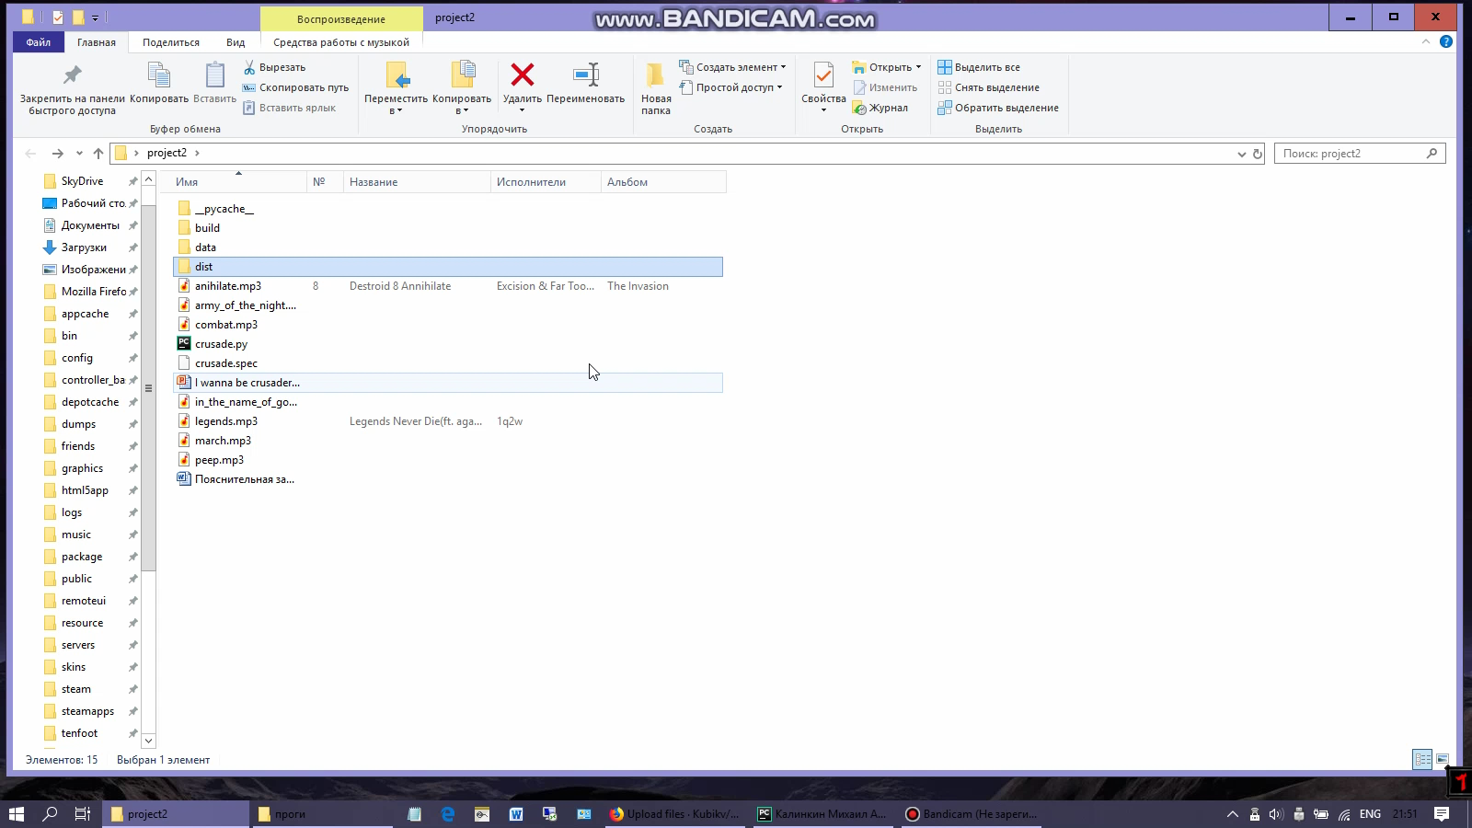
Геймплей:

Slide 6
Заключение
Что нужно доработать:
Главным минусом я считаю количество ‘препятствий’. Их довольно
мало, что приводит к второй проблеме однообразие уровней.
Это хоть и не значительные проблемы, но они напрямую сказываются на геймплее.

